Slide 1


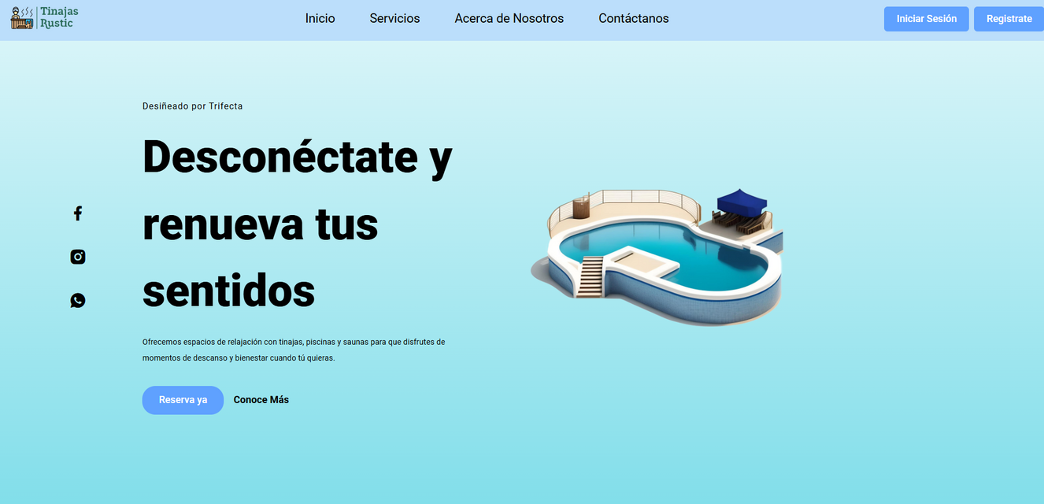
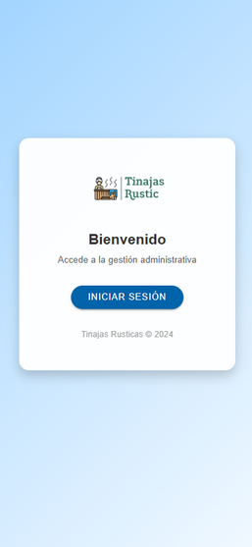


Tinajas Rustic
Proyecto de Capstone

Slide 2



Equipo De Trabajo
Aaron Loeb
Vicente Vallejos
Francisca Sepúlveda
Matias Gatica
CEO & Founder
Desarollador Scrum
Product Owner
Scrum Master

Slide 3



INTRODUCCIÓN
SITUACIÓN ACTUAL
SITUACIÓN DESEADA
DEFICIENCIAS EN LA GESTIÓN ADMINISTRATIVA, RESULTANDO EN UNA BAJA EFICIENCIA EN LA GESTIÓN DE CLIENTES Y EL SEGUIMIENTO DE LAS OPERACIONES.
TRANSFORMACIÓN DE UN MODELO DE NEGOCIO MANUAL, A UNO TOTALMENTE AUTOMATIZADO

Slide 4




Objetivos
Agilizar procesos operativos y de gestión
Mejorar la experiencia del cliente
Optimizar tiempos de respuesta

Slide 5

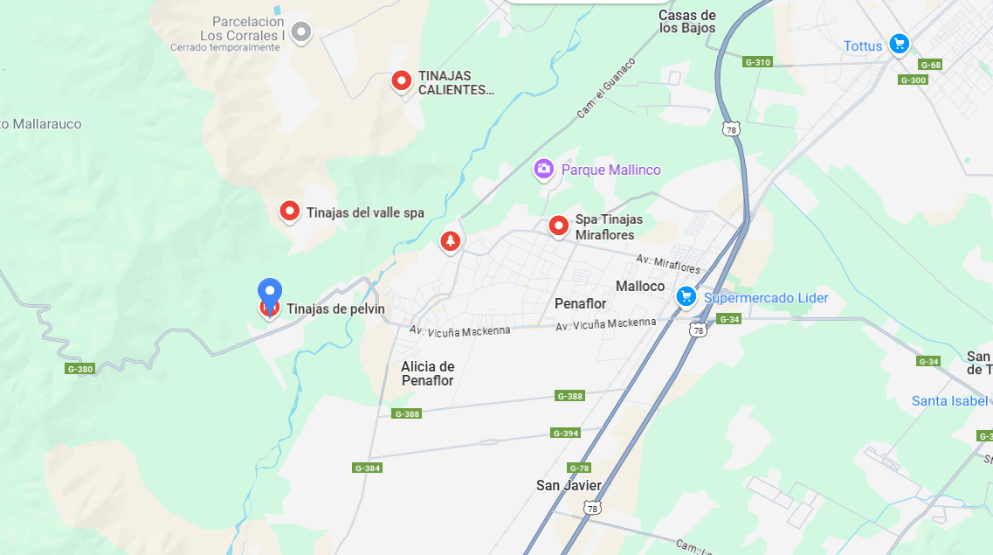


Estado del Arte
Mercado
Servicios de Ocio y Bienestar
NEGOCIOS SIMILARES
Tinajas newen (NO)
Tinajas pelvin (NO)
Tinajas del valle SPA (NO)
Tinajas Peñaflor (SI )
Competencia
Tinajas Rustic
Diferencias
Peñaflor Región Metropolitana
Tinajas Peñaflor
342 Metros

Slide 6






Marco De Trabajo
Sprint Planning
Product Backlog
Burndown Chart
Retrospectiva
Scrum Board
Daily Meeting

Slide 7
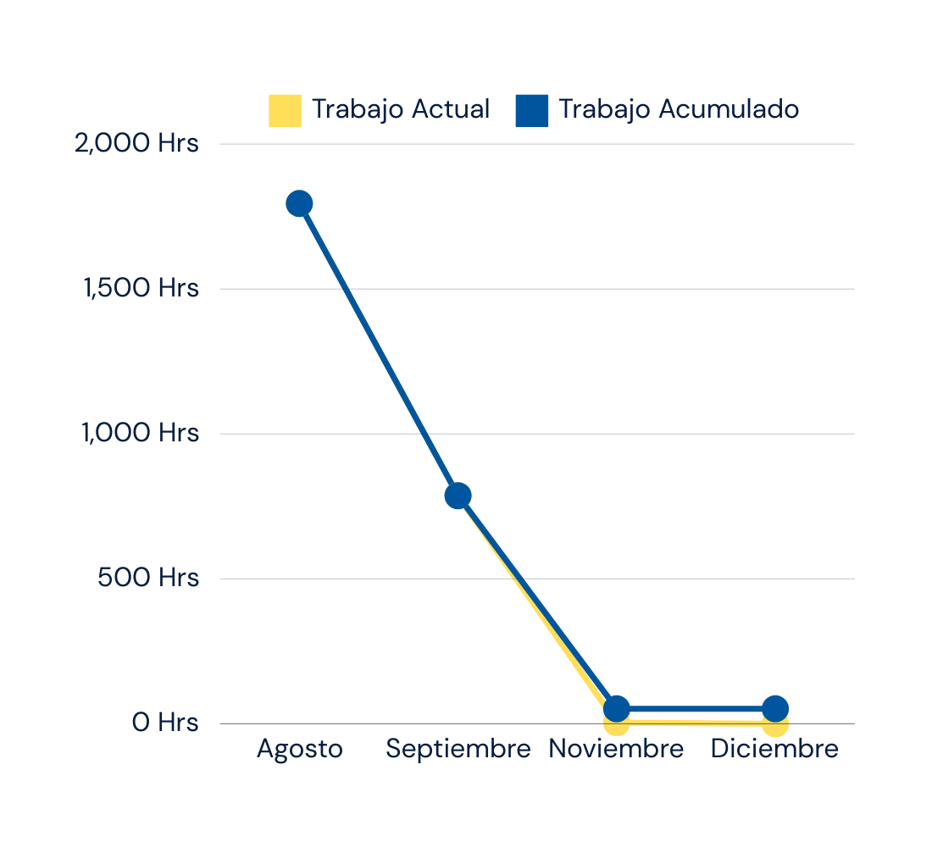
BURNDOWN
El proyecto avanzó casi según lo planificado, con un pequeño ajuste a mitad del camino, y está en buen camino para completarse con éxito.
4 Meses
97%
Duración del Proyecto
Proyecto Completado
1934 Hrs
52 Hrs
en Trabajo Realizado
Trabajo Restante (Por realizar)

Slide 8

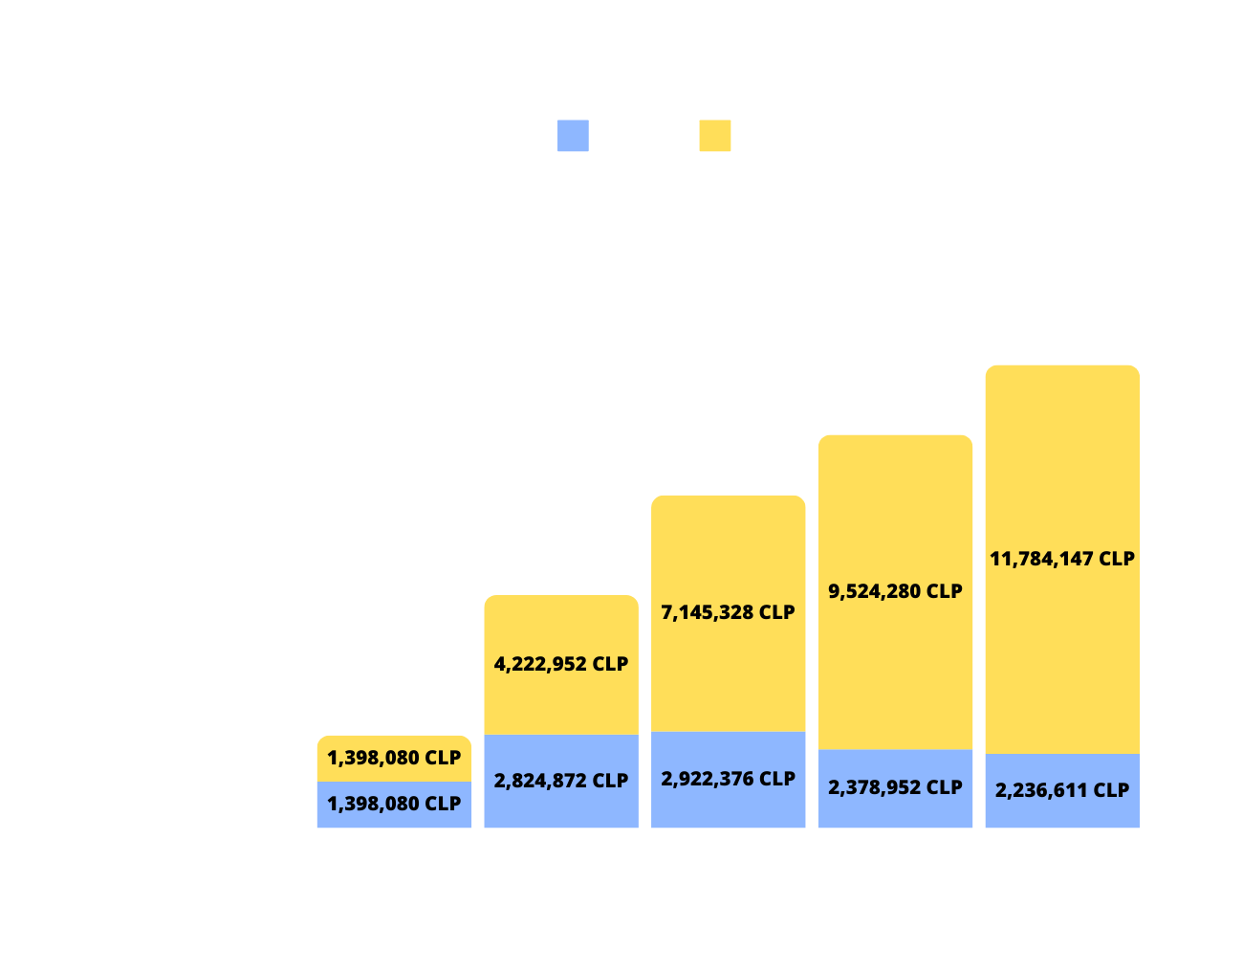
FLUJO DE CAJA
Costo Restante
$ 375.172
Acumulado
$ 11.784.147
INVERSIÓN INICIAL
Costos de Infraestructura | Costos de Infraestructura
Notebook Lenovo IdeaPad 5 15 | $2.039.970
Firebase Authentication Firestore Firebase Hosting | 0
Licencia de Microsoft 365 Family | $91.990
TOTAL | $2.131.960

Slide 9

Riesgos
Escala | Calificación | Probabilidad de Puntuación | Impacto en el Proyecto | Impacto en el Proyecto | Impacto en el Proyecto | Impacto en el Proyecto
Escala | Calificación | Probabilidad de Puntuación | Cronograma | Costo | Alcance | Puntuación Impacto
Muy Bajo | <10% | 0.1 | <2 semanas | <1% | Defectos temporales. | 0.05
Bajo | 10 a <30% | 0.3 | 2 semanas a < 1 mes | 1% a < 2% | Déficit en áreas secundarias. | 0.1
Medio | 30 a 50% | 0.5 | 1 mes a < 2 meses | 2% a <4% | Déficit en áreas clave. | 0.2
Alto | 50 a <70% | 0.7 | 2 meses a <4 meses | 4% a <8% | Déficit menor en áreas clave. | 0.4
Muy Alto | 70%+ | 0.9 | 4 meses a + | 8%+ | Falla crítica en funciones primarias. | 0.8
Riesgo N°70
Riesgo N°93
Riesgo N°101
Riesgo N°107
Mala seguridad respecto a los datos sensibles de los clientes.
El sistema podría volverse inestable o lento bajo una carga elevada de solicitudes de modificación.
El sistema podría volverse inestable al manejar grandes volúmenes de datos.
El sistema produce fallas al sobrecargarse
COSTOS DE MITIGACIÓN
$297.232

Slide 10

Modelo De Negocio
Socios claves
Actividades claves
Propuesta de valor
Relaciones con el cliente
Segmentos de clientes
Los socios claves son los propietarios de Tinajas Rustic y Empresa Trifecta
Mejorar significativamente la gestión administrativa mediante la agilización de sus procesos.
Proveer una plataforma web automatizada que agilice la gestión de reservas y pagos, además de un panel administrativo versión moble, mejorando la eficiente operativa y la experiencia del cliente en Tinajas Rustic
Establecer una relacion amigable y personalizada recompensando su lealtad para generar iniciativas de fidelizacion
Clientes Personas que buscan relajación y recreación en un espacio rural. Buscan una experiencia de reserva fácil, rápida y confiable.
Personal de Tinajas Rustic
Empleados que necesitan gestionar reservas, pagos y obtener informes de manera eficiente para tomar decisiones operativas.
Recursos claves
Canales
Equipo de Desarrollo y QA de Trifecta.
Servidores y tecnologías de almacenamiento de datos
Plataforma Web Canal para reservas y pagos además de revisión de disponibilidad.
Redes Sociales: Para mantener clientes informados
Estructura de costes
Fuente de ingresos
Costos asociados al equipo de desarrollo y a gastos en servidores, almacenamiento y tecnología de soporte.
Inversión inicial para la compra de infraestructura
Tarifas mensuales por soporte y mantención del servicio.

Slide 11

ARQUITECTURA
DEL SOFTWARE

Slide 12






FIREBASE - FIRESTORE
NODE JS
VERSIÓN: 22.0
ANGULAR
VERSIÓN: 15.2.1
TYPESCRIPT
VERSIÓN:
TECNOLOGÍAS
IONIC
VERSIÓN: 7.8
PYTHON
VERSIÓN: 3.12

Slide 13
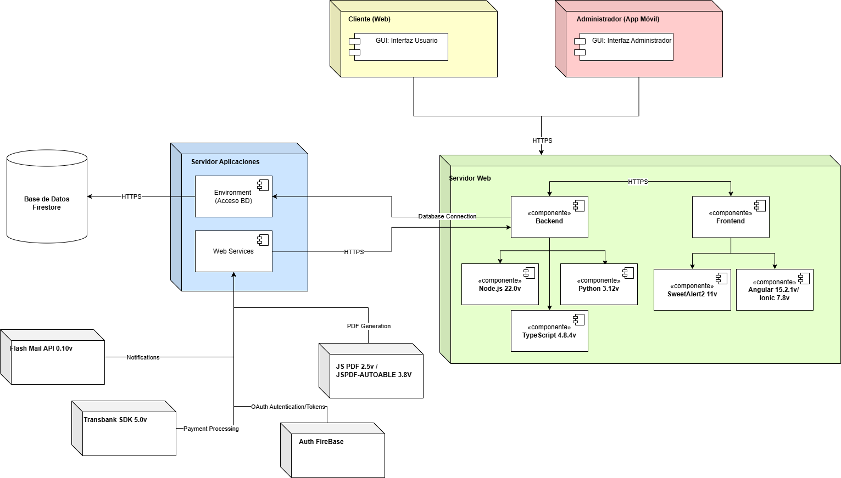
Diagrama de Despliegue

Slide 14

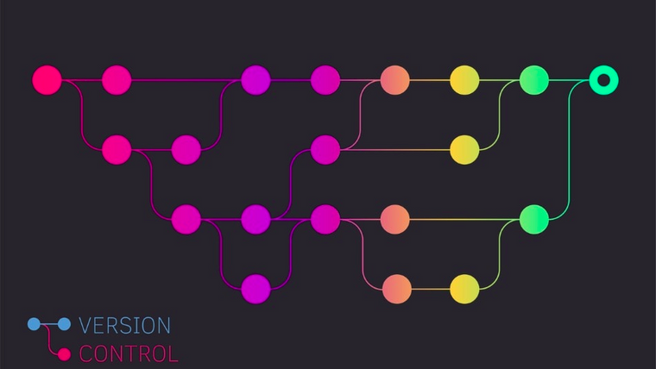

OBSTÁCULOS
PRESENTADOS
Incompatibilidad entre versiones de frameworks y dependencias
Estructuración del repositorio para el proyecto Final
Compatibilizar la práctica
con capstone

Slide 15

CONCLUSIÓN RESULTADOS OBTENIDOS

